Slide 1
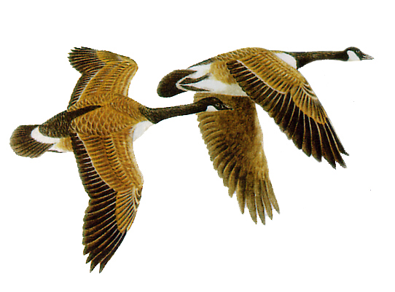
大雁归来
利奥波德

Slide 2
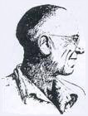
作者简介
奥尔多·利奥波德(1887～1948) 享誉世界的美国伦理学家、著名环境保护主义者、科普作家，被誉为“美国自然保护之父” 。在他的文章里，可以看到大自然的威力，也可以看出他对人类为自身利益蹂躏自然而发出的悲叹。

Slide 3
读一读，写一写
迁徙 雾霭
窥探 缄默
狩猎 凋零
滑翔 顾忌
半蹼鹬 雉鸡
xǐ
ǎi
kuī
jiān
shòu
diāo
xiáng
jì
pǔyù
zhì

Slide 4
品味标题
大雁归来
大雁回来

Slide 5
这是一群怎样的大雁，让作者如此期盼着它的归来呢？请默读课文，勾画出表现大雁特征的句子，并用一个词或短语来概括大雁的特征。
这是一群＿＿＿的大雁，我是从＿＿＿＿＿中看出来的。

Slide 6
对于这样的一群大雁，作者抱有怎样的情感？作者是怎样表达自己的情感的？

Slide 7
它们顺着河流飞来飞去，穿过现在已经没有猎枪的狩猎点和小洲，在每个沙滩的上空低声叫着。它们低低地在沼泽和草地上空飞着，飞过每个刚刚融化的水洼和池塘。在我们的沼泽上空做了几次试探性的盘旋之后，它们的尾部朝远方的山丘，终于扇动着翅膀，向池塘滑翔下来。一触到水，大雁就会叫起来。我们的大雁又回来了。

Slide 8
除了表达对大雁的喜爱与赞美之情，作者通过这篇文章，还想表达什么情感？
在这每年一度的迁徙中，整个大陆所获得的是从三月的天空洒下来的一首有益无损的带着野性的诗歌。

Slide 9
课后作业
作者盼望着大雁的归来，你最盼望着什么的归来？请以“＿＿＿归来”为题，仿照课文优美的语言，写一小段话，字数不限。

